Slide 1
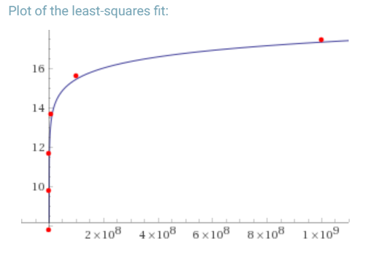
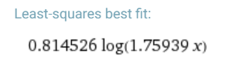
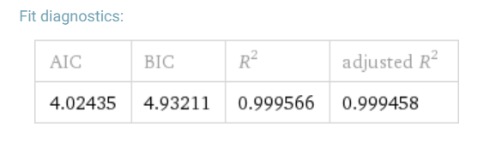
Ergebnisse der Messungen
n | mean(ggT)
1 | 1
10 | 2.2
100 | 3.98
1000 | 5.89
10.000 | 7.78
100.000 | 9.77
1.000.000 | 11.70
10.000.000 | 13.65
100.000.000 | 15.59
1.000.000.000 | 17.44
10.000.000.000 | 19.47
Anzahl = 100.000

Slide 2
Interpretation
Die erhobenen Datenpunkte können am Besten mit einer logarithmischen Funktion angenähert werden.
Die beste Funktion (nach least-squares fit) ist: 0.814526 log(1.75939 10^{s})
Das Verhältnis zwischen der mittleren Schrittzahl und der Problemgröße 10^{s} kann also als ungefähr logarithmisch bezeichnet werden!

